Slide 1
IN1000 Gruppetime
Gruppe 29/31

Slide 2
Oppmøteregistrering
Navn – brukernavn ☺

Slide 3
Forrige uke
Enkle lister
Nøstede lister
Mengder
Mappinger
Spørsmål?

Slide 4
Stikkord
While-løkker
For-løkker med teller
Før-løkker på lister
Prosedyrer med parametre
Funksjoner

Slide 5
While
En løkke inneholder en kodeblokk som man ønsker skal gjentas flere ganger
f.eks. Når man ønsker å skrive ut alle tall fra 0 til 5
Dette kan løses ved å skrive print (0) print (1) ...
Men hva når vi skal skrive ut 100 tall eller fra 0 til x og x er ukjent?
Løkke
Syntaks: while <uttrykk is true>: <gjør dette>
http://www.pythontutor.com/visualize.html#mode=edit

Slide 6
Oppgave 1
x = 3
while x < 10:
x += 1
print(x)

Slide 7
Oppgave 2
Hva tror du skrives ut på skjermen av programmet under? Diskuter med gruppen.
tekst = ["hadet", "på", "badet", "din", "gamle", "sjokolade"]
indeks = 0
while indeks < len(tekst):
print(tekst[indeks])
indeks += 2

Slide 8
For-løkker
For i in range (tall) → f.eks. for i in range (4)
For i in range (start, slutt) → f.eks. for i in range (2, 5)
For i in range (start, slutt, oekning) → f.eks. for i in range (2, 15, 3)

Slide 9
While vs. For
For brukes gjerne når man vet hvor mange ganger noe skal skje
While kan brukes når man ikke vet hvor mange ganger noe skal skje, f.eks. hvis man vil lagre et ukjent antall verdier en bruker taster helt til brukeren taster 0, da er det fordelaktig å bruke while

Slide 10
Oppgave 4
Skriv et program med en prosedyre printHei, prosedyren skal skrive ut teksten “Hei” til skjermen. Definer en variabel a med en verdi 5 og lag en while-løkke, løkken skal kalle prosedyren printHei. Bruk variabelen a slik at løkken er ferdig etter du har kalt print_hei 5 ganger.
Skriv prosedyren printHei. Deretter løs oppgaven både ved hjelp av while-løkke og for-løkke.

Slide 11
For-løkker for lister – for each
f.eks.
div = ["kamera", "lommebok", "pass", "mobillader"] for ting in div : print("Pakket med: ", ting)

Slide 12
Prosedyrer med parametre, funksjoner, metoder
Syntaks for prosedyrer:
def metode_navn ():
<ting skjer>

Slide 13
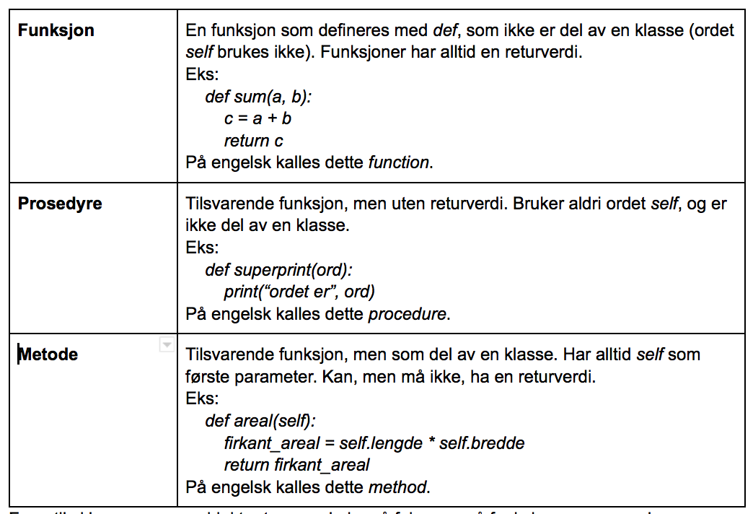
Forskjell mellom prosedyre, metode, funksjon

Slide 14
Prosedyrer med parametre
Syntaks:
def summer(a, b):
print(“sum: “, a + b)
Man kaller på prosedyren slik:
summer(5, 6)

Slide 15
Oppgave 5
Skriv en prosedyre funksjon//endret til prosedyre “storst_av_to” som tar imot to tall som parametre og skriver ut verdien til det største tallet.

Slide 16
Funksjoner
Return verdi
Return avslutter også selve funksjonen, kodelinjer i samme funksjon etter return kjøres ikke

Slide 17
Oppgave 6
(Du skal nå endre på oppgave 5): Skriv en funksjon “storst_av_to” som tar imot to tall som parametre og returnerer det største tallet. Deretter skrives tallet ut etter funksjonskallet.

